Slide 1
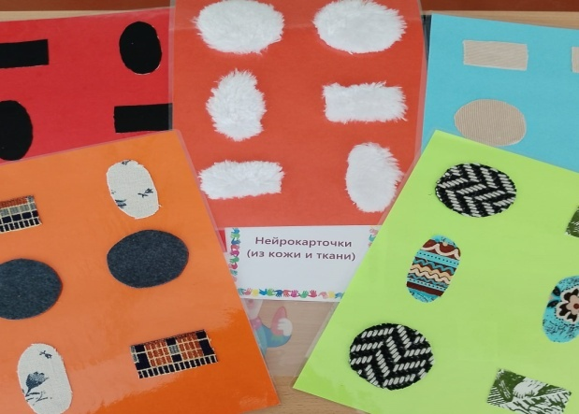
Муниципальное бюджетное дошкольное образовательное учреждение
«Солгонский детский сад»
Многофункциональное дидактическое пособие «Нейрокарточки»
Подготовили :
Учитель-логопед: Кузьмина Людмила Александровна
Старший воспитатель: Лыспак Дарья Александровна

Slide 2
От сформированности речевых функций дошкольника зависит его готовность и последующая успешность обучения в школе. Речь, является высшей психической функцией, инструментом мышления и основным средством общения, она тесно связана с другими психическими функциями.
У детей с речевыми нарушениями, есть проблемы с координацией, общей и мелкой моторикой, восприятием, вниманием, памятью. Одним из актуальных направлений внедрения инновационных технологий в коррекционный процесс является использование нейропсихологических технологий.
Предлагаем многофункциональное дидактическое пособие «Нейрокарточки» для развития высших психических функций.

Slide 3
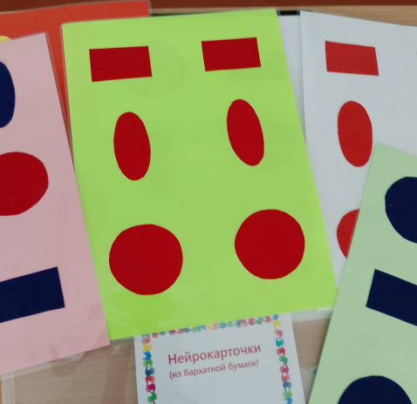
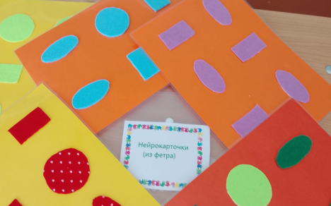
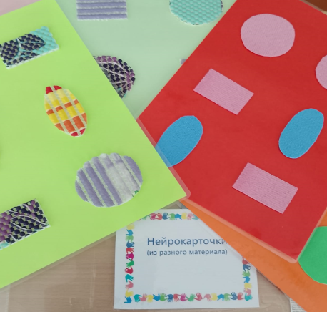
Дидактическое пособие «Нейрокарточки» состоит из 20 листов, выполнены из различных видов материала и разделены на 4 группы.
Карточки из бархатной бумаги
Карточки из фетра
Карточки из ткани и кожи
Карточки из разного материала

Slide 4
Данное пособие предназначено для работы с детьми 4-7 лет.
Материал предназначен для проведения индивидуальных и групповых логопедических, развивающих и коррекционных занятий с детьми дошкольного возраста.
Нейрокарточки развивают и корректируют механизмы мозговой деятельности ребенка, способствуют развитию и активизации познавательных процессов, таких как: внимание, память, речь, мышление, воображение, развитие межполушарного взаимодействия, пространственной ориентации и зрительной координации.

Slide 5
Задачи:
развитие мелкой моторики рук, координирование движений правой и левой руки;
- развитие речи ,памяти, внимания, мышления., усидчивости;
- развитие пространственное восприятия
- учить чувствовать свое тело и пространство вокруг.
Цель: активизация умственной деятельности детей дошкольного возраста, синхронизация межполушарного взаимодействия мозга, развитие произвольности и саморегуляции с помощью нейропсихологических карточек.

Slide 6
При выполнении игр с нейрокарточками необходимо придерживаться правил:
Важное условие точного выполнения движений и приемов - сам педагог осваивает все упражнения, только потом обучает детей.
2. Во всех играх действия выполняются сначала одной рукой, затем другой, а потом синхронно обеими руками.
3. Каждое упражнение необходимо повторять 6-8 раз, с каждым разом увеличивая темп выполнения.
4. Если упражнение вызывает затруднение в выполнении, то на этом упражнении следует остановиться (продолжать упражняться на следующий день, пока не будет получаться).
5. Выполнять упражнения следует ежедневно, уделяя этому 10-20 минут.
6. Во время отработки заданий обязательна эмоционально комфортная и доброжелательная обстановка (возможно спокойное музыкальное сопровождение).

Slide 7
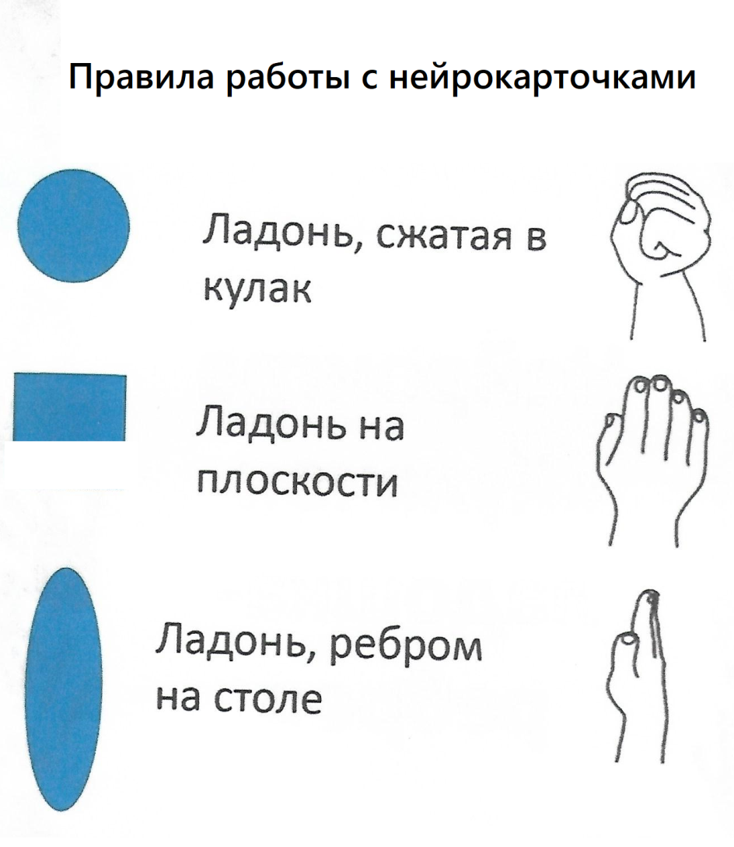

Slide 8
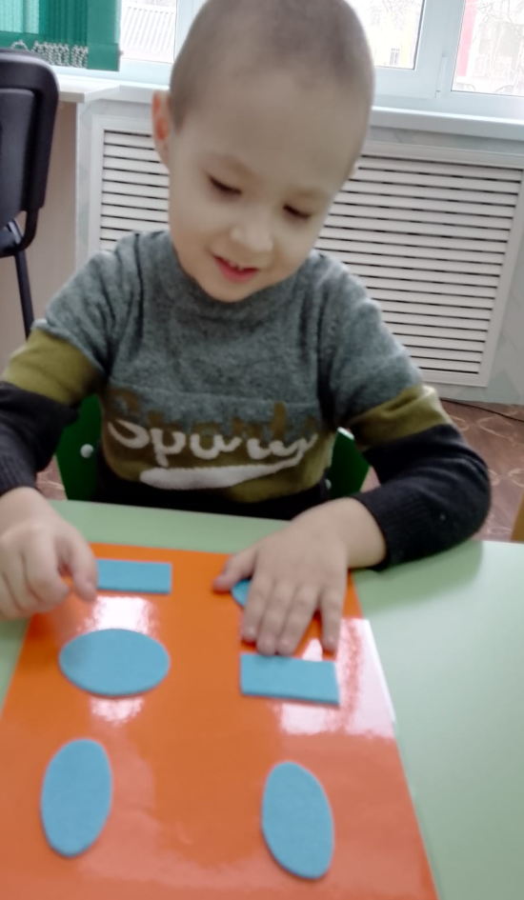
Игра «Флэш»
Описание: ребенку нужно пройти по карточками и найти картинки с различными изображениями, на которых нужно показать одинаковые предметы одновременно двумя руками, проговаривая вслух их название .Примеры упражнений: «Найди цифры», «Геометрические фигуры», «Домашние животные», «Сказочные герои», «Подружи буквы» и т.д.

Slide 9
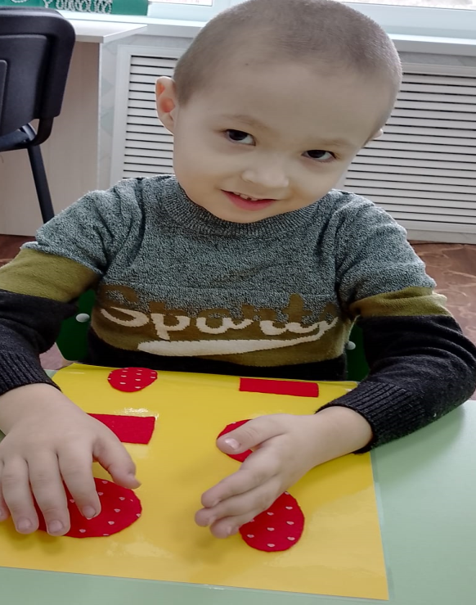
Игра
«Узнай на ощупь»
Ребенку необходимо найти фигуры одновременно двумя руками и произнести из чего это сделано.

Slide 10
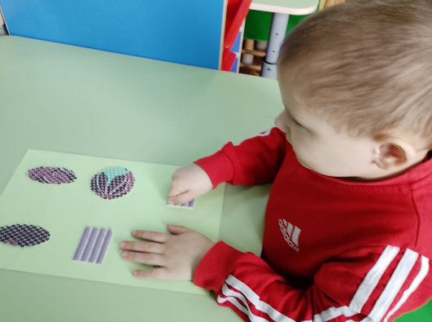
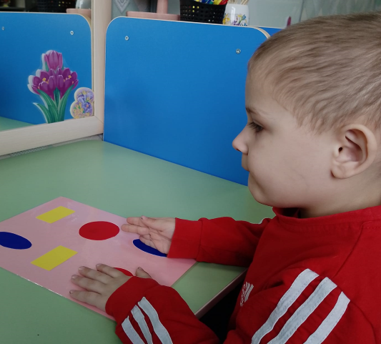
Кинезиологические физминутки
Описание: ребенку необходимо пройти по карточке и как можно быстрее выполнять движения. Одновременно с выполнением заданий можно проговаривать стихи и потешки.

Slide 11
При использовании нейрокарточек упражнения выполняются одновременно обеими руками . При выполнении упражнений двумя руками одновременно задействованы оба полушария, так как оба полушария обмениваются информацией и оба включаются в работу. Благодаря этим упражнениям развивается как речь ребенка, так и вся когнитивная сфера (память, внимание, мышление, мелкая моторика, ориентация в пространстве.

Slide 12
Спасибо за внимание!

